Slide 1

DEPARTAMENTO DE
ORIENTACIÓN
LHPR

Slide 2


Padres sin autoridad, hijos sin rumbo
LHPR

Slide 3
¿Qué es autoridad?
¿En quién está la autoridad en la familia?
¿Qué ocurre cuando no tenemos autoridad en la familia?
¿Cómo conseguir autoridad?
LHPR

Slide 4

La palabra autoridad se deriva del verbo latino "augere", que quiere decir ayudar a crecer.
LHPR

Slide 5
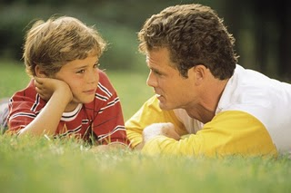
Una autoridad bien entendida obtiene el respeto del niño y es la piedra angular para desarrollar personas equilibradas y felices.
LHPR

Slide 6

"Hijos, obedeced a vuestros padres." Esto enseña claramente que tanto las madres como los padres deben ser obedecidos. Madres y padres deben compartir autoridad sobre sus hijos.
Colosenses 3:20
LHPR

Slide 7
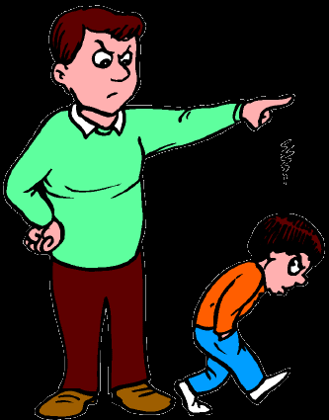
Para un educador (profesor/a, padre, madre, etc) es importante distinguir entre:
"ser autoridad"
"tener poder"
"tener autoridad"
LHPR

Slide 8
Una persona es autoridad por el cargo que ocupa.
El alcalde en la ciudad
El director en el colegio
El profesor en la clase
El padre-madre en la familia
LHPR

Slide 9
Como consecuencia de ser autoridad tienen un capital de prestigio y de reconocimiento que les permite tener autoridad.
LHPR

Slide 10
En efecto, cuando nace nuestro hijo todos los padres disponemos del mismo capital de autoridad
LHPR

Slide 11
En cambio, vemos a diario que, cuando un niño tiene sólo tres años, ya hay padres que han sido capaces de aumentar su autoridad y padres que han perdido gran parte del capital con que partieron.
LHPR

Slide 12
Para seguir teniendo autoridad es preciso ganarla día a día con decisiones:
correctas.
justas
útiles
LHPR

Slide 13
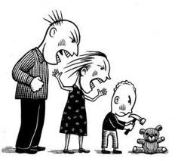
Por otro lado, el ser autoridad conlleva no sólo tener poder para mandar a otros, sino también una capacidad coercitiva
LHPR

Slide 14

Cuanta más autoridad tenemos como padres, menos hemos de ejercer el poder.
LHPR

Slide 15
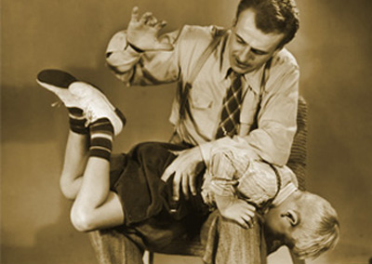
En la medida que nuestra autoridad disminuye, debemos imponer medidas coercitivas: castigos, gritos, enfados, etc
LHPR

Slide 16
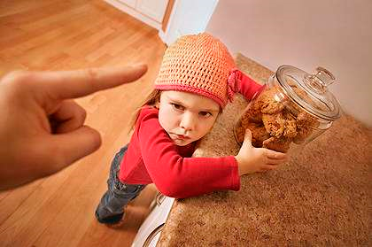
Cada día han de ser mayores para que tengan efecto, deteriorando así la buena relación entre nosotros y nuestros hijos y, en consecuencia, la calidad de vida familiar.
LHPR

Slide 17
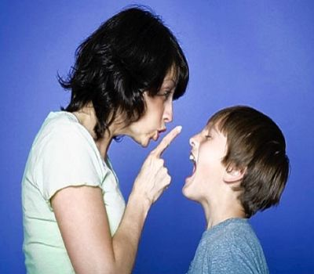
¿Qué pasa cuando no tenemos autoridad en la familia?
LHPR

Slide 18
Tenemos que partir de la base que la relación entre padres e hijos en edad de educar no es una relación de igualdad, sino jerarquizada
LHPR

Slide 19
Un padre es un adulto al que se le supone una sabiduría que nuestro hijo no tiene. Los niños, hasta la adolescencia, tienen una gran capacidad para aprender datos y conocimientos, pero no tienen sentido común para afrontar muchas situaciones de la vida diaria
LHPR

Slide 20
Hemos de ser nosotros, los padres, quienes pongamos los límites a su libertad individual para protegerlos físicamente y mentalmente.
LHPR

Slide 21
Igualmente debe ser un adulto quien le obligue en ocasiones a realizar una tarea que en principio no le apetece pero que a largo plazo supondrá un gran bien para él.
LHPR

Slide 22
Somos los padres quienes hemos de tomar decisiones por él para evitar males mayores que afectan además a otras personas, como compañeros y profesores
LHPR

Slide 23
Fernando Savater dice "el padre que no quiere figurar sino como el mejor amigo de sus hijos, sirve para poco; y la madre, cuya única vanidad profesional es que la tomen por hermana ligeramente mayor que su hija, tampoco sirve para mucho más".
LHPR

Slide 24
Cuando no tenemos autoridad, nuestro hijo se convierte en autoridad, llegando a disponer y a usar la correspondiente cuota de poder inherente a ella.
LHPR

Slide 25
Nadie desea un jefe que no tenga ni sabiduría, ni sentido común, ni ningún sentido de la medida para ejercer su poder, porque estaremos soportando y sufriendo un tirano, un dictador, que es en lo que se convierte nuestro hijo cuando se da esta circunstancia.
LHPR

Slide 26
si nuestro hijo no encuentra "autoridad" en casa porque la hemos perdido, la busca fuera de ella.
LHPR

Slide 27
Busca líderes individuales que no siempre son positivos para él o se refugia en el grupo al que sigue y sirve ciegamente, sin hacer caso a los esfuerzos de las personas que lo quieren bien.
LHPR

Slide 28
Por último, muchos de nosotros, cuando llegamos a esta situación, nos sentimos impotentes, pedimos ayuda al Estado y a la escuela, y no sólo queremos que actúen por nosotros, sino que además exigimos resultados cuando a lo largo de los años no hemos sabido o querido vivir como un adulto con todas sus consecuencias.
LHPR

Slide 29
Escucha, hijo mío, la disciplina de tu padre, y no abandones la instrucción de tu madre;
porque diadema de gracia serán a tu cabeza y collares a tu cuello.
Proverbios 1:8 -9
LHPR

Slide 30
No deseches, hijo mío, la disciplina de Jehová ni te resientas por su reprensión;
¹² porque Jehová disciplina al que ama,
como el padre al hijo a quien quiere.
Proverbios 3:11 - 12
LHPR

Slide 31
Oíd, hijos, la enseñanza de un padre;
estad atentos para adquirir entendimiento.
No abandonéis mi instrucción,
porque yo os doy buena enseñanza.
Proverbios 4: 1 - 2
LHPR

Slide 32
Instruye al niño en su camino; y aun cuando sea viejo, no se apartará de él.
Proverbios 22:6
LHPR

Slide 33
FIN
LHPR

